Slide 1
POJAVA ŽIVOTA NA ZEMLJI
Nenad Nadoveza, 7. D

Slide 2
RAZVOJ (EVOLUCIJA) ŽIVIH BIĆA
Evolucija (evolare)
Biološka evolucija-proučava razvoj živog svijeta, od jednoćelijskih živih bića prema složenijim.
Počela je da se razvija još u vrijeme stare Grčke.
Utjecala je na razvoj prirodnih i društvenih znanosti.

Slide 3
USLOVI ZA POJAVU ŽIVOTA NA PLANETI ZEMLJI
Svemir je nastao prije gotovo 14 milijardi godina.
Sunce je zvijezda u Sunčevom sustavu.
8 planeta : Merkur, Venera, Zemlja, Mars, Jupiter, Saturn, Uran ,Neptun
Više od sedam desetina površine naše planete pokriveno je vodom-oceanima i morima te kopnenim vodama.
Atmosfera se sastoji od smjese kisika, dušika, ugljikovog dioksida i drugih plinova i vodene pare.

Slide 4
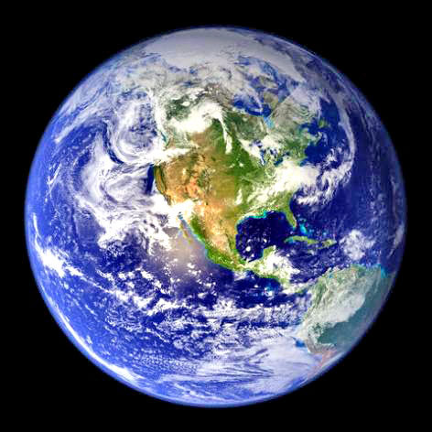

Slide 5
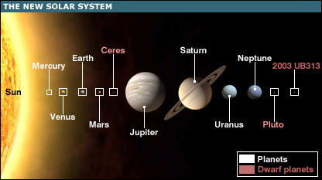

Slide 6
Atmosfera noću spriječava pretjerano zračenje topline u svemir, a danju odvodi toplinu sa Zemlje.
Temperatura na zemlji iznosi od -95 do + 58 stupnjeva.
Mjesec je Zemljin satelit, a njegovo dijelovanje na Zemlju najjače se vidi u pojavi plime i oseke.
Samo se na Zemlji razvio bogat i raznolik svijet.

Slide 7
Zemlja je nastala zgušnjavanjem plinova sitnih čestica materije-svemirske prašine.
Kemijska evolucija je proces nastajanja brojnih kemijskih složenih materija.
Nukleinske kiseline su spoj DNK (deoksiribonukleinska kiselina) i RNK (ribonukleinska kiselina)
Nukleinske kiseline upravljaju procesom razmnožavanja i prenošenja osobina na potomstvo.

Slide 8
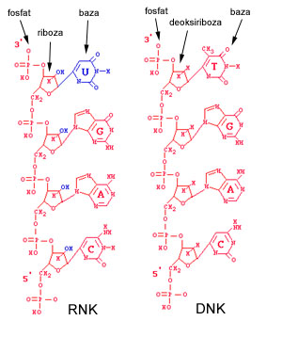

Slide 9
Prva živa bića na zemlji bila su jednostavne građe u odnosu na današnje.
Nastala su u praoceanu jer je u njemu bilo slabije ultraljubičasto zračenje nego na kopnu.
Preživljavala su koristeći se nekim spojevima iz okoline.
Smatra se da su nastala prije otprilike 3,7 milijardi godina
U Australiji, u stijenama, pronađeni su ostaci najsitnijih organizama sličnih bakterijama.

Slide 10
Veći broj ostatka izumrlih složenijih organizama nalazimo u stijenama starim 570 milijuna godina.
Modrozelene alge su imale sposobnost fotosinteze kojom se u praatmosferu oslobađao kisik.
Tada se počeo stvarati ozonski omotač i nastala je atmosfera povoljna za razvoj složenijih živih bića.

Slide 11
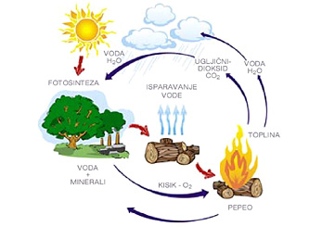

Slide 12
KRAJ

